Slide 1
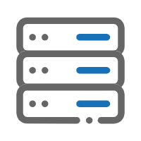


富通CloudoorManagement Platform及ITGo虚拟化运维平台
ITGo
核心平台+模版库
监控
自动化运维
VMware
Hyper-V
OpenStack P版
AWS

